Slide 1
Wereldoriëntatie
Hutten bouwen!

Slide 2
Sjorren… Wat is dat?

Slide 3
Een knooptechniek!

Slide 4
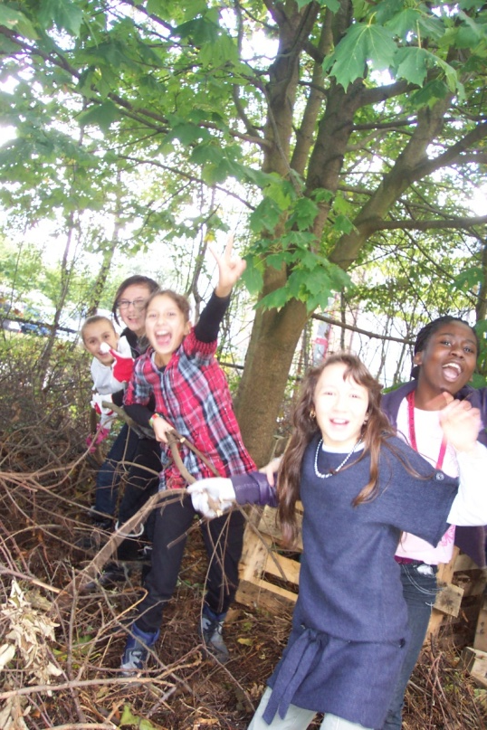
Op zoek naar geschikte takken voor het geraamte van de hut en een put graven met de spade voor de steunpalen.

Slide 5
Wat een organisatie!

Slide 8
Besluit: Wereldoriëntatie is cool!

